Slide 1
ПРАВИЛА
ПРОВЕДЕНИЯ ИТОГОВОЙ АТТЕСТАЦИИ
2025-2026 УЧЕБНЫЙ ГОД

Slide 2
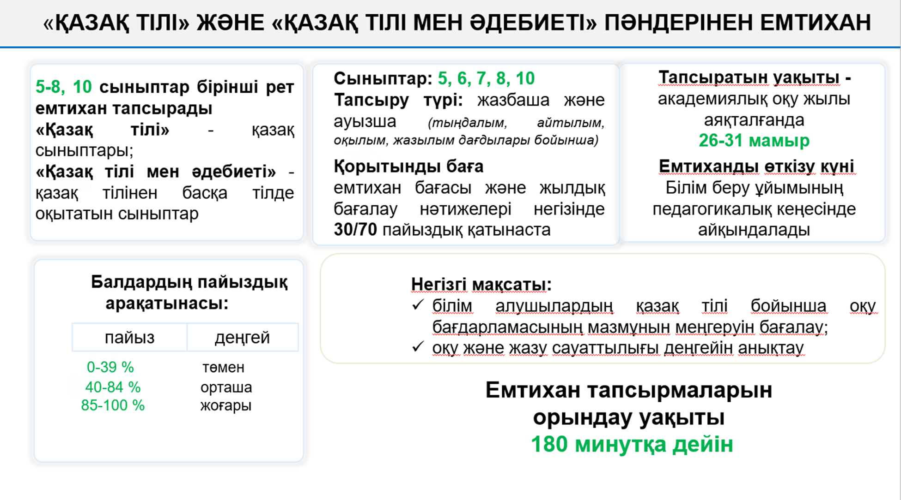

Slide 3
9,11 классы
Сроки проведения итоговой аттестации обучающихся в организациях среднего образования на 2025-2026 учебный год:
Итоговые выпускные экзамены для учащихся 9 классов –
с 29 мая по 11 июня 2026 года;
Государственные выпускные экзамены для учащихся 11 классов –
с 2 июня по 15 июня 2026 года.
Письменные экзаменационные работы во всех классах школ начинаются в 10:00 утра по времени города Астаны.

Slide 4
ИТОГОВАЯ АТТЕСТАЦИЯ В 9, 11 КЛАССАХ
для учащихся 9 классов:
1) письменный экзамен по математике (алгебре) – 29 мая 2026 г.;
2) письменный экзамен по выбору (физика, химия, биология, география, геометрия, История Казахстана, всемирная история, литература (по языку обучения), иностранный язык (английский/французский/немецкий), информатика) – 3 июня 2026 года;
3) письменный экзамен в форме эссе по родному языку (языку обучения) для школ с казахским/русским языками обучения) – 8 июня 2026 года;
4) письменный экзамен по казахскому языку и литературе в классах с русским языком обучения и письменный экзамен по русскому языку и литературе в классах с казахским языком обучения – 11 июня 2026 года;
для учащихся 11 классов:
1) устный экзамен по истории Казахстана – 2 июня 2026 года;
2) письменный экзамен по алгебре и инициативам анализа - 5 июня 2026 года;
3) письменный экзамен по казахскому языку/русскому языку (язык обучения)– 9 июня 2026 года;
4) письменный экзамен по предмету по выбору (физика, химия, биология, география, геометрия, всемирная история, основы права, литература (по языку обучения), иностранный язык (английский), информатика) – 12 июня 2026 года;
5) письменный экзамен по казахскому языку и литературе в классах с русским языком обучения и по русскому языку и литературе в классах с казахским языком обучения – 15 июня 2026 года

Slide 5
ИТОГОВАЯ АТТЕСТАЦИЯ 9, 11 КЛАССОВ
На выполнение письменных работ в 11 классе выделяется 3 астрономических часа, по алгебре и началам анализа - 5 астрономических часов.
На выполнение письменных работ в 9 классе выделяется 2 астрономических часа, на математику (алгебру) (письменно) – 3 астрономических часа.
Для детей с особыми образовательными потребностями, проходящих итоговую аттестацию, решением экзаменационной комиссии по итоговой аттестации обучающихся в соответствии с рекомендациями школы предоставляется дополнительное время при сдаче экзамена.

Slide 6
К досрочной итоговой аттестации выпускников 9 ,11 ,классов допускаются обучающиеся при предъявлении подтверждающих документов в случае поступления за границу или перевода места жительства за границу и проводится в форме итоговых выпускных экзаменов или государственных выпускных экзаменов за 2 месяца до окончания учебного года.
Досрочная итоговая аттестация выпускников 9 и 11 классов проводится организациями образования. В случае сдачи досрочной аттестации претендентом на получение аттестата "Алтын белгі" об общем среднем образовании на оценку "5" организации образования выдают аттестат об общем среднем образовании с отличием по форме, утвержденной приказом № 39. Экзаменационные материалы для досрочной итоговой аттестации разрабатываются управлениями образования.

Slide 7
Обучающиеся 9 и 11 классов, получившие неудовлетворительную оценку по одному или двум предметам, допускаются к повторной итоговой аттестации в школе в форме экзамена по соответствующим учебным предметам;
2) Экзаменационные материалы повторной итоговой аттестации разрабатываются управлениями образования. Обучающимся 9 классов, прошедшим повторную итоговую аттестацию, выдается аттестат об основном среднем образовании по форме, утвержденной приказом №39. Обучающиеся 9 классов, получившие неудовлетворительную оценку при повторной итоговой аттестации, остаются на повторный учебный год.
Обучающимся 11 классов, прошедшим повторную итоговую аттестацию, выдается аттестат об общем среднем образовании по форме, утвержденной приказом №39.
Обучающиеся 9 классов, получившие оценку "2" по трем и более предметам, к итоговой аттестации не допускаются и оставляются на повторный учебный год.
Обучающиеся 11 классов, получившие оценку "2" по трем и более предметам, к итоговой аттестации не допускаются и получают справку по форме, утвержденной приказом № 39.

Slide 8
Экзаменационные материалы для обучающихся 9 классов (схема выставления заданий и баллов) подготавливаются управлениями образования областей, городов Астаны, Алматы и Шымкента, для обучающихся 11 классов организаций среднего образования, а также для обучающихся 9 и 11 классов республиканских школ подготавливаются республиканским государственным предприятием на праве хозяйственного ведения "Национальный центр тестирования" Министерства образования и науки Республики Казахстан.
Освобождение обучающихся по учебным предметам "Художественный труд", «Начальная военная и технологическая подготовка" и "физическая культура" в порядке, установленном законодательством Республики Казахстан, не влияет на их успеваемость, перевод и допуск к итоговой аттестации в следующие классы.

Slide 9
Обучающимся 9 классов с годовыми и итоговыми оценками "5" по всем предметам в период обучения в 5 – 9 классах выдается аттестат с отличием об основном среднем образовании по форме, утвержденной приказом № 39.
Обучающимся 11 классов, имеющим "5" по предметам, включаемым в приложение к аттестату об общем среднем образовании и имеющим годовые, итоговые оценки "5" по всем предметам в период обучения в 10 - 11 классах, выдается аттестат с отличием об общем среднем образовании по форме, утвержденной приказом № 39.
Обучающимся 11 классов, имеющим годовые и итоговые оценки "5" по всем предметам в период обучения 5 – 11 классах в соответствии с образовательными программами основного, общего среднего образования получившие аттестат с отличием об основном среднем образовании, в 10 - 11 классах с четвертными оценками "5« по всем предметам в период обучения и прошедшими итоговую аттестацию по окончании общего среднего образования на оценку "5", выдается аттестат об общем среднем образовании "Алтын белгі", согласно форме, утвержденной приказом № 39.

Slide 10
Обучающиеся 9 и 11 классов освобождаются от итоговой аттестации приказами руководителей управлений образования, обучающиеся республиканских школ приказом Министра образования Республики Казахстан в следующих случаях:
по состоянию здоровья;
лица с инвалидностью первой и второй групп, в том числе лица с инвалидностью с детства, дети- инвалиды;
участники летних учебно-тренировочных сборов, являющиеся кандидатами в сборную команду Республики Казахстан для участия в международных олимпиадах (соревнованиях);
смерть близких родственников.
Вопрос о необходимости проведения итоговой аттестации обучающихся с особыми образовательными потребностями и обучающихся, которые обучаются по индивидуальной учебной программе, решается педагогическим советом в соответствии с индивидуальными особенностями обучающихся.

Slide 11
Приказы об освобождении обучающихся от итоговой аттестации издаются на основании следующих документов:
заключение врачебно-консультативной комиссии согласно форме № 026/у;
выписка из решения педагогического совета школы и ходатайство школы;
оригинал и копия табелей успеваемости обучающихся согласно форме, утвержденной приказом министра образования и науки Республики Казахстан от 6 апреля 2020 года № 130" Об утверждении перечня и форм документов, обязательных для ведения педагогами организаций среднего, технического и профессионального, послесреднего образования". Оригиналы табелей возвращаются в администрацию школы после проверки соответствия их копии.
свидетельство о смерти близких родственников.
Указанные документы заверяются подписью и печатью руководителя школы. Итоговая оценка обучающихся, освобожденных от итоговой аттестации, выставляется на основании годовой оценки текущего учебного года.

